Slide 1
仪器分析
--光学分析法
本科生课程
主讲人:杜一平
64250551
yipingdu@ecust.edu.cn

Slide 2
第一章 光学分析法概述
光学分析法及其分类
（1）定义
  光学分析法根据物质发射/吸收的电磁辐射或电磁辐射与物质的相互作用而建立起来的一类分析方法。
利用电磁辐射
多种光学性质
电磁辐射与物质的相互作用

Slide 3
重要的光学基础知识
光学性质：吸收、发射、荧光、散射
2、光的波长：波长、波数、频率、eV，换算关系
3、测量指标：吸光度、光强
4、化学信息与光学性质的关系：物质与光发生相互作用，导致能级跃迁（电子、振动转动、…），产生光谱

Slide 4
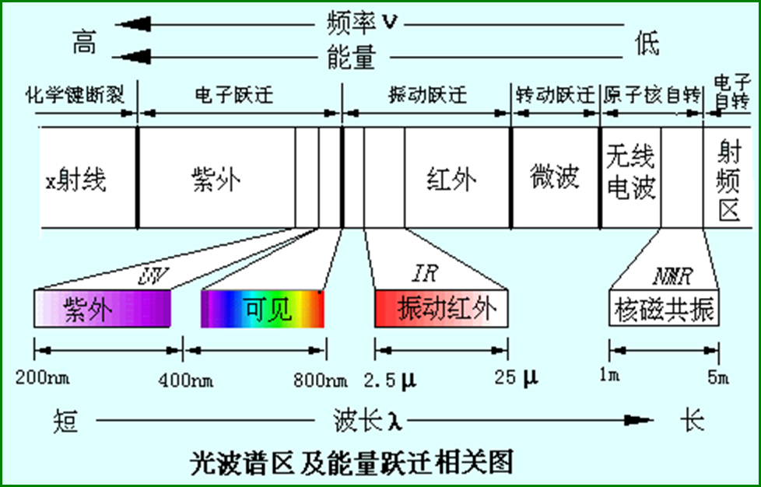

Slide 5
  （2）光学分析法的分类
可分为光谱法和非光谱法两大类
非光谱法：不涉及能级跃迁。利用辐射在方向上的改变或物理性质的变化（折射、反射、干涉、散射、衍射、偏振等）进行分析 。
如比浊法、X射线衍射法等。

Slide 6
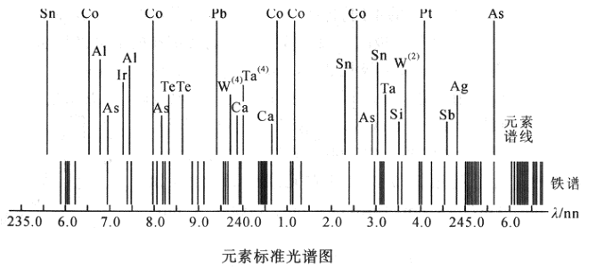
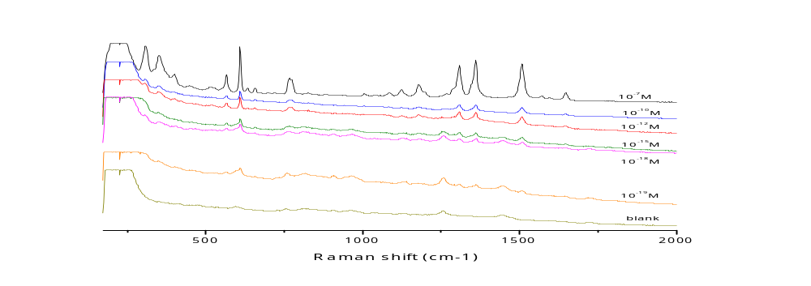
光谱法：基于测量辐射的波长与强度的一类方法，涉及能级的跃迁。按照波长顺序排列的电磁辐射
根据光谱表现形式的不同，光谱法又可分为
  原子光谱：由原子内层或外层电子能级的变化产生，表现为线状光谱。AAS，AES…
  分子光谱：由分子中电子能级、振动和转动能级的变化产生，带状光谱。UV, IR, 荧光…
  为什么呢？

Slide 7
光谱法根据电磁辐射和物质相互作用的结果，可分为发射、吸收和联合散射三类。

Slide 8
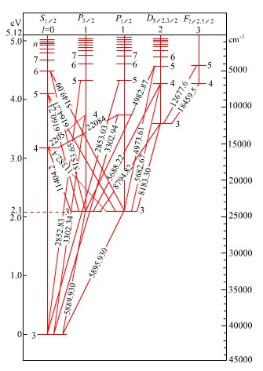
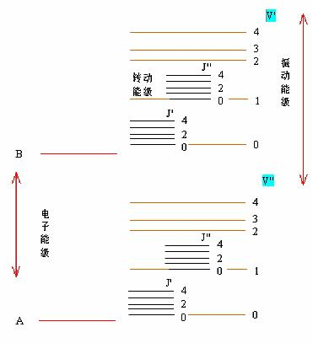
原子能级图
ΔE = hν = hc/λ
分子能级图

Slide 9

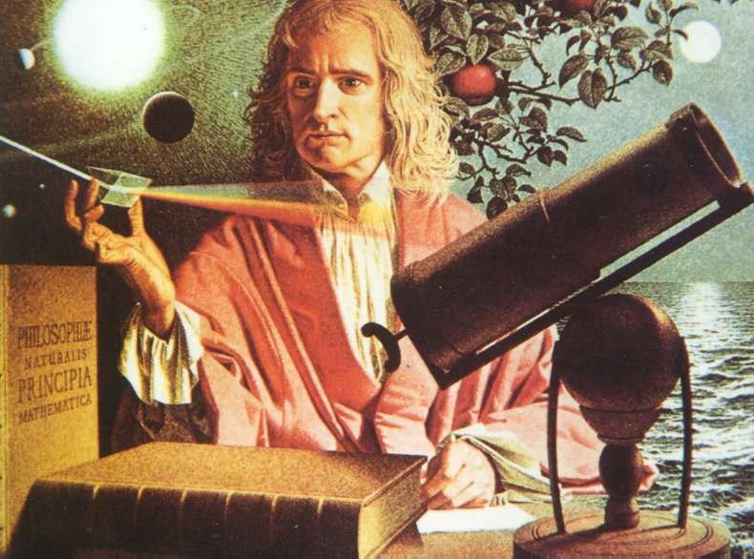

Slide 10

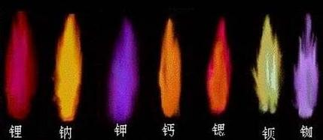
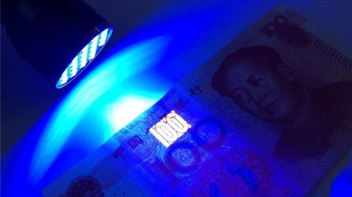
2. 各种光谱分析法简介
发射光谱法
  γ射线光谱法
  x射线荧分析法
  原子发射光谱分析
  原子荧光分析法
  分子荧光分析法
  分子磷光分析法
  化学发光分析
测量光强度 I

Slide 11
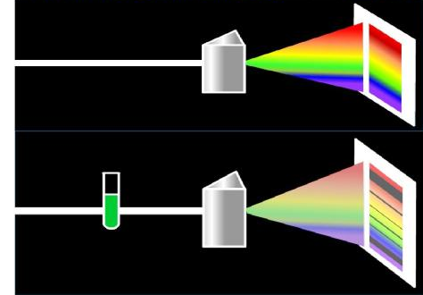

吸收光谱法
  紫外可见分光光度法
  原子吸收光谱法
  红外光谱法
  近红外光谱法
  顺磁共振波谱法
  核磁共振波谱法
散射
  Raman 散射
测量吸收光能力 吸光度 A
I₀
I
测量光强度 I

Slide 12
光谱方法小结
迁能级类型 | 波长λ | 电磁波区域 | 涉及方法
核能级 | <0.005nm | γ射线区 | γ射线光谱法、Mossbauer谱法
KL层电子跃迁 | 0.005~10nm | X射线区 | X射线荧光分析法
 | 10~200nm | 真空紫外区
外层电子跃迁 | 200~400nm | 近紫外光区 | 发射光谱法：原子发射光谱、原子荧光分析、分子荧光分析、分子磷光分析 吸收光谱法：紫外-可见分光光度法、原子吸收
 | 400~800nm | 可见光区
分子振动能级 | 0.8~2.5μm | 近红外光区 | 吸收光谱法：近外光谱法、红外光谱法、Raman散射
 | 2.5~50μm | 中红外光区
分子转动能级 | 50~1000μm | 远红外光区
 | 1-300mm | 微波区 | 吸收光谱法：顺磁共振波谱法、核磁共振波谱法
电子和核自旋 | >300mm | 无线电波区

Slide 13
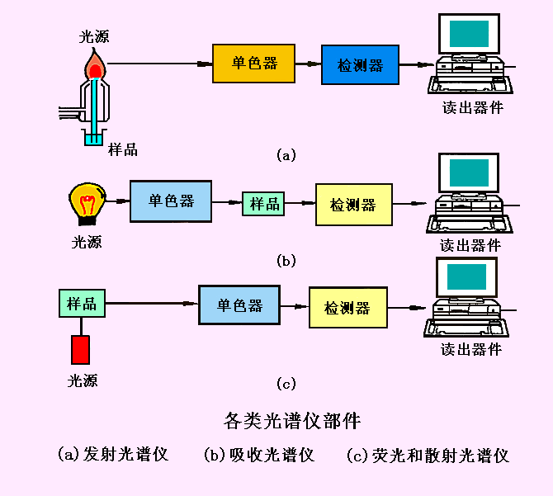
3. 光谱仪组成

